Slide 1
2025

Slide 2
Ссылка на документ
«Рекомендации по организации и проведению итогового собеседования по русскому языку в 2025 году»
Приложение к письму Рособрнадзора от 29.10.2024 № 02-311
https://doc.fipi.ru/itogovoye-sobesedovaniye/rekomendaczii-MR_RON_2025.pdf

Slide 3
Сроки
Основной срок | 12 февраля 2025 года
Дополнительные сроки | 12 марта и 21 aпреля 2025 года
Итоговое собеседование по русскому языку проводится во вторую среду февраля
В дополнительные сроки в текущем учебном году (во вторую рабочую среду марта и третий понедельник апреля) повторно допускаются к итоговому собеседованию по русскому языку:
1) получившие по итоговому собеседованию неудовлетворительный результат («незачет»);
2) удаленные с итогового собеседования за нарушение требований, установленных пунктом 22 Порядка;
3) не явившиеся на итоговое собеседование по уважительным причинам (болезнь или иные обстоятельства), подтвержденным документально;
4) не завершившие итоговое собеседование по уважительным причинам (болезнь или иные обстоятельства), подтвержденным документально.

Slide 4
Были внесены изменения в 2024
Претерпели некоторые изменения критерии оценивания заданий.
1. Грамотность речи будет оцениваться в целом по заданиям 1-4. (один раз за все задания)
2. Если участник не приступал к выполнению 2-х и более заданий, то по всем критериям оценивания грамотности речи ему ставится 0 баллов.
3. Если участник итогового собеседования пересказал текст не подробно, а в сжатом формате, то общее количество баллов, которое получил участник итогового собеседования по критериям П1–П4 (пересказ), уменьшается на 1 балл.
4. Введены единые сокращения: Ч (чтение), М (монолог), П (пересказ), Д (диалог), Р (грамотность речи).
5. Критерий «Искажение слов» включён в систему критериев оценивания чтения вслух.

Slide 5
Задания и шкала оценивания в 2025 году не изменились
Сами задания и время, отведенное на подготовку и подачу ответа, не изменились.
экзамен длится 15-16 минут
За всю работу максимально можно получить 20 баллов, а для того, чтобы получить зачет, достаточно будет набрать 10 баллов. Напоминаем, что за итоговое собеседование школьных оценок не ставят - вы либо получаете «зачет» либо «незачет».

Slide 6
Подробнее о шкале оценивания
Раньше грамотность ответа оценивали два разных критерия:
задания 1 и 2 отвечал Р1,
а задания 3 и 4 - Р2 (максимально за каждое задание давалось по 4 балла).
Р1 проверял соблюдение грамматических, орфоэпических и речевых норм, а также искажение слов.
А Р2 - соблюдение грамматических, орфоэпических и речевых норм и речевое оформление.
Теперь появился общий критерий Р - он оценивает грамотность вашей речи по всем заданиям. За него максимум дают 7 баллов.
Здесь по-прежнему оценивается соблюдение орфоэпических, грамматических, речевых норм и соблюдение фактической точности.

Slide 7
Подробнее о шкале оценивания
Раньше за чтение текста ставили 2 балла,
теперь можно получить 3 балла.
А за пересказ, за который раньше начисляли 5 баллов, теперь можно получить 4 балла.
Это значит, что теперь за легкое задание - чтение текста - можно получить гораздо больше баллов.
А за подробный пересказ гораздо проще получить 4 балла.
Задачу, как видите, упростили, и сейчас появилось гораздо больше шансов получить более высокую оценку за работу.

Slide 8
Подробнее о шкале оценивания
За монолог и диалог, как и прежде, дают по 3 и 2 балла соответственно.
Однако в монологе теперь иначе оценивают количество фраз: если вы произнесли 10 фраз, получите 2 балла
если 5-9 - 1 балл,
а если меньше – 0 баллов
А что касается диалога, то эксперты уточнили количество вопросов, на которые вам придется ответить:
теперь их только 3.
То есть задание стало более объективным, потому что раньше вопросы задавали рандомно: одного ученика спросили 4 раза, другого - 1 раз.
Но учтите, что на эти 3 вопроса нужно будет дать развернутый ответ, чтобы получить максимальные 2 балла.
Иначе оценку снизят.

Slide 10
Демонстрационный вариант контрольных измерительных материалов итогового собеседования по РУССКОМУ ЯЗЫКУ в 2025 году
Инструкция по выполнению заданий
Итоговое собеседование по русскому языку состоит из двух частей, включающих четыре задания.
Часть 1 состоит из двух заданий.
Задания 1 и 2 выполняются с использованием одного текста.
Задание 1 – чтение вслух небольшого текста. Время на подготовку – 2 минуты.
В задании 2 предлагается пересказать прочитанный текст, дополнив его высказыванием. Время на подготовку – 2 минуты.
Часть 2 состоит из двух заданий.
Задания 3 и 4 не связаны с текстом, который Вы читали и пересказывали, выполняя задания 1 и 2.
Вам предстоит выбрать одну тему для монолога и диалога.
В задании 3 необходимо выбрать один из трёх предложенных вариантов беседы: описание фотографии, повествование на основе жизненного опыта, рассуждение об одной из сформулированных проблем – и построить монологическое высказывание. Время на подготовку – 1 минута.
В задании 4 Вам предстоит поучаствовать в беседе по теме предыдущего задания.
Общее время Вашего ответа (включая время на подготовку) – примерно 15–16 минут.
На протяжении всего времени ответа ведётся аудиозапись.
Во время проведения итогового собеседования Вы имеете право делать пометки (подчёркивания и разметки) в контрольных измерительных материалах.
Постарайтесь полностью выполнить поставленные задачи, говорите ясно и чётко, не отходите от темы. Так Вы сможете набрать наибольшее количество баллов.

Slide 11
Задание 1: чтение текста
Это одно из самых легких заданий на собеседовании. Все, что нужно - это прочесть предложенный отрывок без запинок и ошибок.
На подготовку к чтению дают до 2 минут, а затем наступает ваша очередь читать. Но имейте в виду, что успеть нужно тоже за 2 минуты. Потом вы перейдете к следующему заданию.
Главное - не забывайте про интонацию, которой обозначаете знаки препинания. Выдерживайте где нужно паузы. И помните про темп - читать нужно не слишком быстро, но и не слишком медленно, чтобы уложиться в отведенное время.

Slide 13
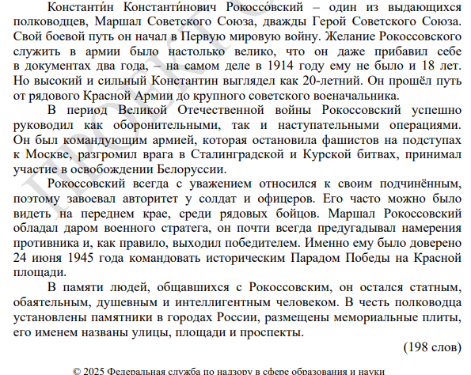

Slide 14
Задание 2: пересказ текста
После прочтения вас ждет пересказ, или, как считают многие школьники, одно из самых трудных заданий.
На подготовку к нему выделено 2 минуты.
За это время пробегитесь глазами по тексту, выделите смысловые части (чаще всего они равны количеству абзацев) и постройте в голове план своего пересказа. Можно делать записи в ПОЛЕ для ЗАМЕТОК
Не забудьте вставить цитату, которая будет предложена в задании: для того чтобы сделать это верно, посмотрите, в какой части текста она смотрится более органично.
Кстати, пересказ должен быть подробным. Иначе вы рискуете потерять баллы.

Slide 15
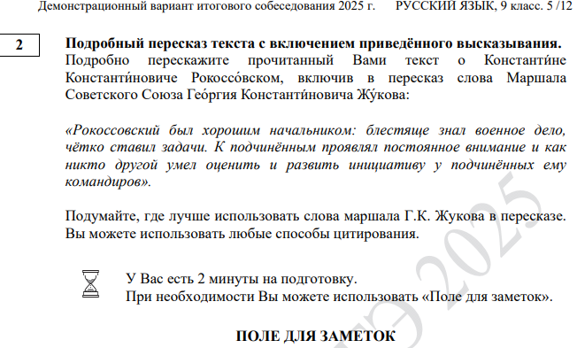

Slide 16
Задание 3: монолог
Построить монологическое высказывание - одно из самых интересных заданий в работе.
Во-первых, вы можете выбрать один из вариантов для построения монолога: описать фотографию, вспомнить и рассказать личную историю по заданной теме или же порассуждать над философским вопросом.
На подготовку дается 1 минута, а на выполнение самого задания - не более 3 минут.
Лучше не придумывайте громоздкие тексты в голове, а постарайтесь произнести не менее 10 фраз.
Выходит, что на каждый вопрос достаточно 2-4 предложений.

Slide 17
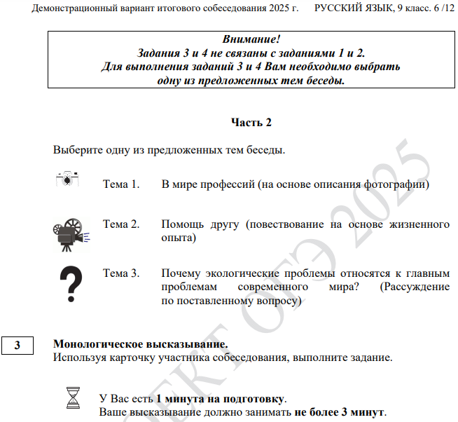

Slide 19
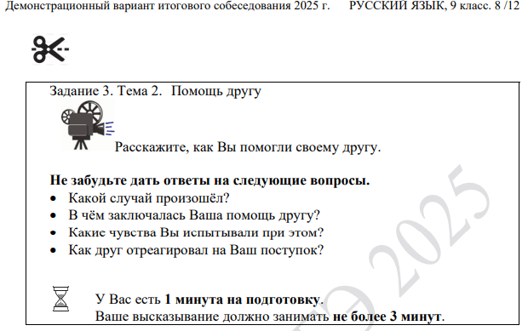

Slide 20
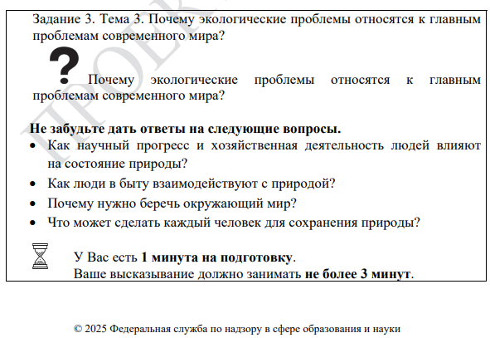

Slide 21
ВАЖНО!
Помните, что монолог на любую из тем должен включать в себя три части: вступление,
основную часть,
а затем небольшое заключение.
И главное, постарайтесь избежать речевых ошибок, правильно ставить ударение в словах, и строить предложения.
Монолог должен быть последовательным и логичным.

Slide 22
Задание 4: диалог
Напоследок остается одно - ответить на 3 вопроса, которые заготовлены у экзаменатора по каждой из тем монолога.

Slide 23
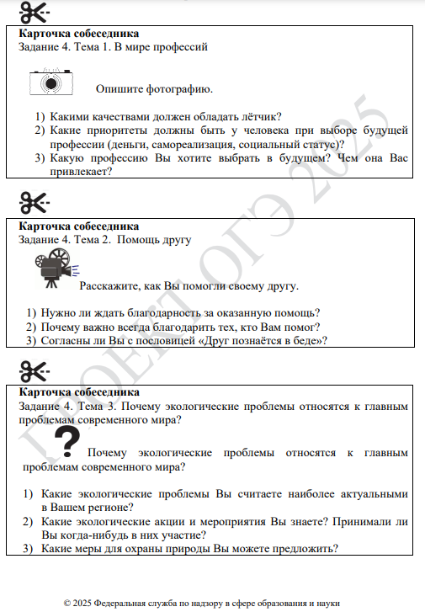

Slide 24
ВАЖНО!
Проверяющие хотят увидеть, насколько хорошо вы умеете размышлять.
При этом вопросов знать вы не будете, да и времени на подготовку не дадут - внимательно слушайте, о чем вас спрашивают. А затем дайте на каждый из вопросов развернутый ответ.
В общем, это своего рода ваше первое интервью, которое будет идти около 3 минут.
Правила здесь все те же: следите за грамотностью своей речи, последовательностью и логичностью мыслей. Тогда заветный "зачет" точно будет в кармане!

Slide 25
КРИТЕРИИ ОЦЕНИВАНИЯ для экспертов (2025 г)

Slide 26
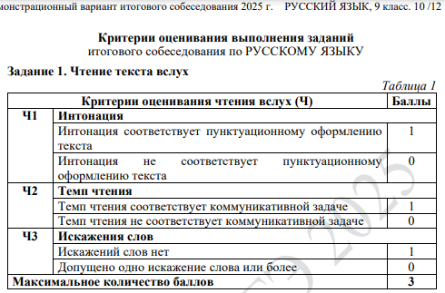

Slide 27
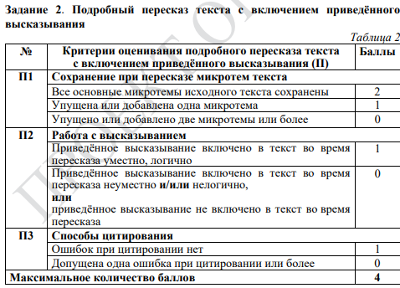

Slide 28
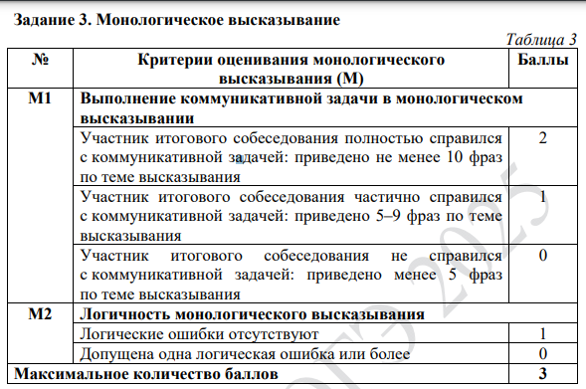

Slide 29
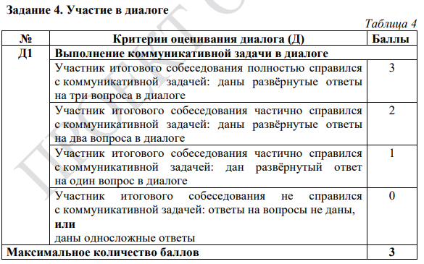

Slide 30
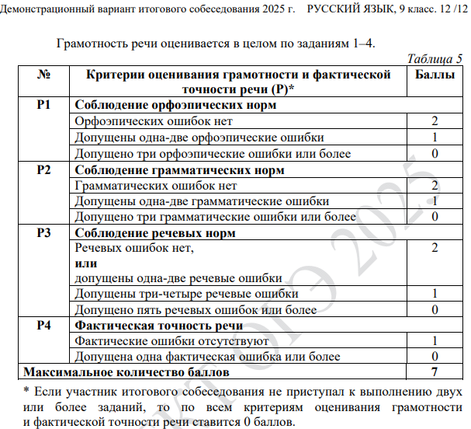

Slide 32
Рекомендуемый порядок проведения итогового собеседования

Slide 33
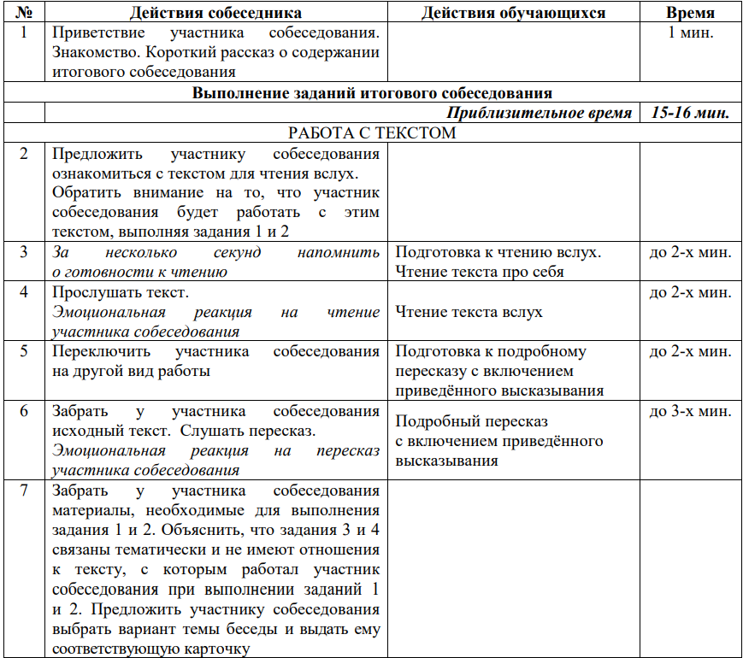

Slide 34
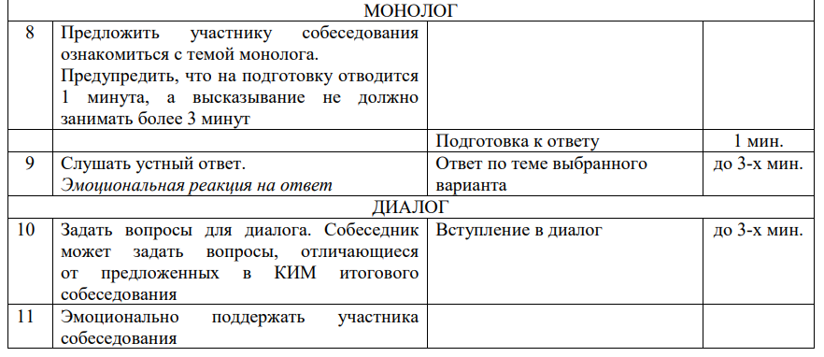

Slide 35
Рекомендации для экспертов по оцениванию ответов участников итогового собеседования

Slide 36
Критерии оценивания итогового собеседования 2025 года:
Задание 1 — чтение текста вслух. Максимальное количество баллов-3
Интонация-1
темп чтения-1
искажения слов-1
Задание 2 — подробный пересказ текста с включением приведённого высказывания. Максимальное количество баллов — 4.
сохранение при пересказе микротем текста-2
работа с высказыванием-1
способы цитирования- 1
Задание 3 — монологическое высказывание. Максимальное количество баллов- 3
выполнение коммуникативной задачи в монологическом высказывании- 2
логичность монологического высказывания-1
Задание 4 — участие в диалоге. Максимальное количество баллов - 3
выполнение коммуникативной задачи в диалогическом высказывании,логичность диалогического высказывания.-3
Правильность речи. Максимальное количество баллов — 7
соблюдение орфоэпических норм- 2
соблюдение грамматических норм-2
Соблюдение речевых норм - 2
фактическая точность речи- 1
Оценивание грамотности речи происходит суммарно по заданиям 1–4.
Учитываются орфоэпические, грамматические, речевые и фактические ошибки.
Общее количество баллов за выполнение всей работы — 20.
Участник итогового собеседования получает зачёт в случае, если за выполнение всей работы он набрал 10 или более баллов.

Slide 37
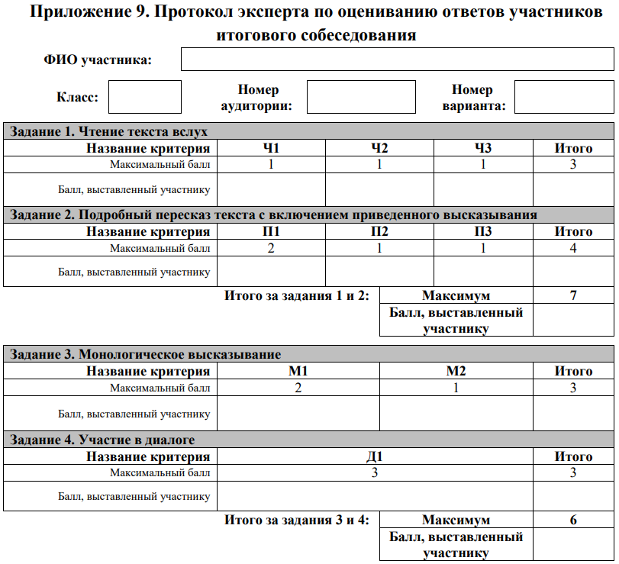

Slide 38
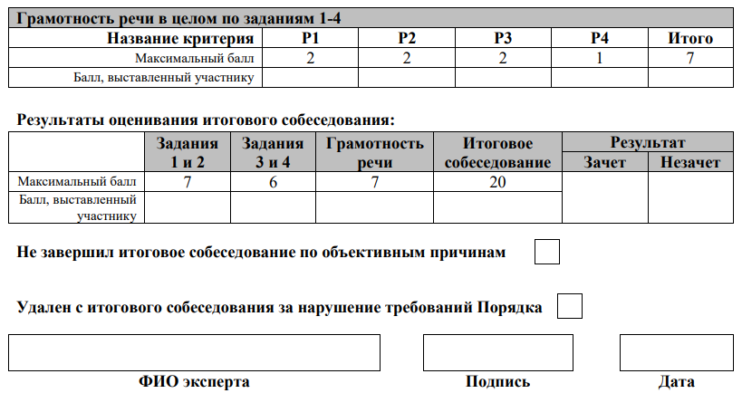

Slide 39
ИС-04. Форма черновика для внесения первичной информации по оцениванию ответов участников итогового собеседования экспертами
№ | Номер КИМ (7 цифр) | Фамилия И.О. | Номер варианта | Задание 1. Чтение текста вслух |  |  | И т о г о | Задание 2. Подробный пересказ текста с включением приведенного высказывания |  |  | И т о г о | Задание 3. Монологиче ское высказыван ие |  | И т о г о | Задание 4. Участие в диалоге | И т о г о | Грамотность речи |  |  |  |  | И т о г о | Общее кол-во баллов | Отметка о зачете
 |  |  |  | Ч1 | Ч2 | Ч3 |  | П1 | П2 | П3 |  | М1 | М2 |  | Д1 |  | Р1 | Р2 | Р3 | Р4 | Р5
Максимальный балл |  |  |  | 1 | 1 | 1 | 3 | 2 | 1 | 1 | 4 | 2 | 1 | 3 | 3 | 3 | 2 | 2 | 2 | 1 | Убрали в 2025 | 7 | 20

Slide 40
Участникам ОВЗ (ЗПР) дополнительно дают 30 мин (всего -45мин)
Оценивается только:
Ч1(1)-1
П1(2)-2
П2(1),-1
П3(1) - 1
М1(2),-2
М2(1)- 1
Д2(2) -3
ЗАЧЕТ за 11- 5 баллов

Slide 41
ПАМЯТКА ДЛЯ УЧАЩИХСЯ 9-Х КЛАССОВ по подготовке к итоговому собеседованию по русскому языку в 2025 году
Дорогой выпускник! Итоговое собеседование (далее – ИС) по русскому языку оценивается по системе «зачёт – незачёт» и является допуском к ГИА-9.
ИС состоит из 4 заданий. Задания 1 и 2 выполняются с использованием одного текста. Задание 1 – выразительное чтение текста. Время на подготовку – 2 мин., на чтение вслух – 2 мин.
В задании 2 предлагается подробно пересказать прочитанный текст. Важно сохранить все микротемы и не забыть уместно и грамотно включить в текст приведённое в задании высказывание. Время на подготовку – 2 мин., на пересказ – до 3 мин.
Задания 3 и 4 тематически связаны между собой и не имеют отношения к заданиям 1 и 2.
В задании 3 предлагается выбрать один из трёх предложенных вариантов монолога: описание фотографии, повествование на основе жизненного опыта, рассуждение по одной из сформулированных проблем. Высказывание должно быть связным, соответствовать теме и состоять не менее чем из 10 фраз. Время на подготовку – 1 мин. Продолжительность Вашего высказывания – не более 3 мин.
Задание 4 - диалог (ответ на вопросы экзаменатора) по теме предыдущего задания (без подготовки, время ответа - до 3 мин.).
Общее время итогового собеседования (включая время на подготовку) – 15- 16 мин. На протяжении всего времени ответа ведётся аудиозапись. Перед началом итогового собеседования назовите свои ФИО и номер варианта, перед выполнением каждого задания произносите его номер.
Постарайтесь полностью выполнить поставленные задачи, говорить ясно и чётко, не отходить от темы и следовать предложенному плану ответа. Так Вы сможете набрать наибольшее количество баллов. Максимальное количество баллов – 20. Зачёт выставляется в случае, если за выполнение работы Вы набрали 10 или более баллов.

Slide 42
При выполнении заданий помните:
В задании 1 (чтение текста вслух) важно читать текст с интонацией, соответствующей пунктуационному оформлению текста, выдерживая необходимый для успешной коммуникации темп. В тексте будут написанные цифрами числительные, которые нужно прочитать правильно (повторите их склонение).Максимальное количество баллов за задание – 3.
2. Задание 2 (подробный пересказ с включением цитаты) оценивается по следующим критериям: сохранение при пересказе всех микротем текста и уместность, логичность и правильность включения указанной цитаты в пересказ. Максимальный балл – 4.
Важно: Пользоваться исходным текстом нельзя, его необходимо будет сдать экзаменатору. Но цитату для включения в ответ Вы сможете прочитать. При подготовке к пересказу разрешается делать записи в «Поле для заметок» КИМ.
Обязательно составьте там подробный план в соответствии с абзацами, выпишите важные фактические данные (даты, географические названия, имена, цифры).
При выполнении других заданий итогового собеседования делать письменные заметки не разрешается (разрешены подчеркивания и разметка).

Slide 43
В задании 3 необходимо выбрать один из трёх предложенных вариантов беседы: описание фотографии, повествование на основе жизненного опыта, рассуждение об одной из сформулированных проблем – и построить монологическое высказывание. Время на подготовку – 1 мин.
Высказывание должно быть связным, соответствовать теме и состоять не менее чем из 10 фраз. Повторите особенности типов текста (описание, повествование, рассуждение). Старайтесь строить свой ответ в соответствии с особенностями выбранного Вами типа текста, однако при необходимости можно включать элементы других типов, например, в повествовании могут быть уместны элементы рассуждения. Максимальный балл – 3. 4.
Задание 4 (диалог) оценивает Вашу способность понимать поставленные экзаменатором вопросы (по теме задания 3) и давать на них точные развернутые ответы. Постарайтесь ответить на все вопросы, избегайте односложных ответов. После конкретного ответа на поставленный вопрос Вы можете высказать свое мнение по теме, сравнить его с другими, привести пример из жизни или литературы, обратиться к истории вопроса, включить в ответ элементы описания рассматриваемого лица/ предмета/ события и др. Максимальный балл – 3. 5.
Старайтесь говорить грамотно, используйте разнообразную лексику и синтаксические конструкции. В целом грамотная речь на собеседовании может принести Вам 7 баллов.
Если Вы заметили, что допустили ошибку, исправьте ее до завершения выполнения задания. Не отказывайтесь от выполнения задания: даже если оно показалось Вам сложным, продолжайте работу.
Во время подготовки к собеседованию обязательно выполните несколько полных вариантов заданий из сборников, чтобы привыкнуть к расположению заданий, формулировкам вопросов, инструкциям и требованиям времени:
Демоверсия и критерии оценивания ФИПИ: https://fipi.ru/itogovoye-sobesedovaniye
Открытый банк оценочных средств по русскому языку (9 класс): https://fipi.ru/otkrytyy-bank-otsenochnykhsredstv-po-russkomu-yazyku
В качестве тренажеров для выполнения заданий можно использовать актуальные издания и онлайн-варианты прошлых лет (без учета критериев):
https://vpr-ege.ru/oge/itogovoesobesedovanie/1854-varianty-itogovogosobesedovaniya-2022-goda https://vpr-ege.ru/oge/itogovoesobesedovanie/787-varianty-itogovogosobesedovaniya-2020 http://tolkoexamen.ru/vse-realnyevarianty-itogovoe-sobesedovanie-2019/ https://100ballnik.com/реальныеварианты-устного-собеседов/ Желаем успеха!

